Slide 1

PLATAFORMA DE VEHÍCULO CONECTADO
Lina Mª Gaviria Orjuela
Subdirección General de Movilidad y Tecnología

Slide 2


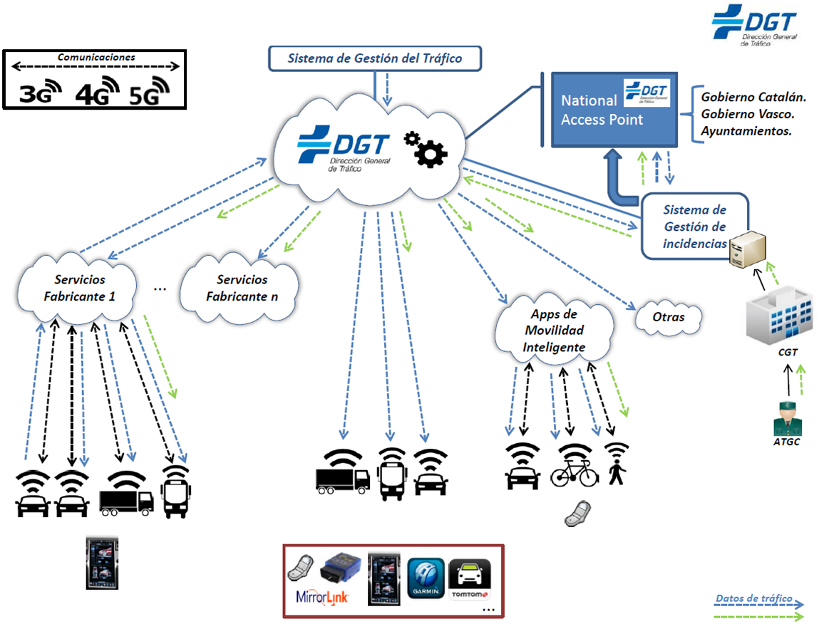
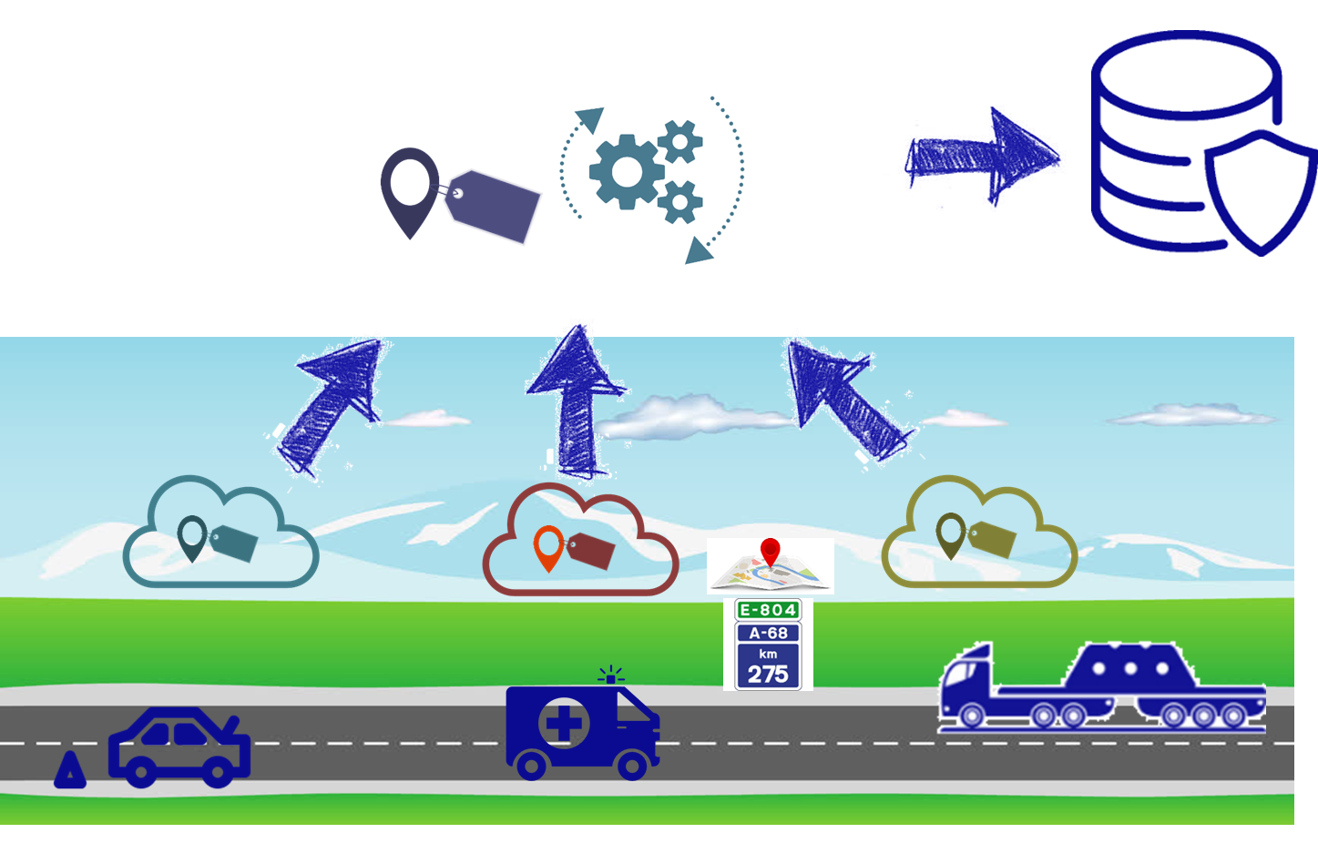
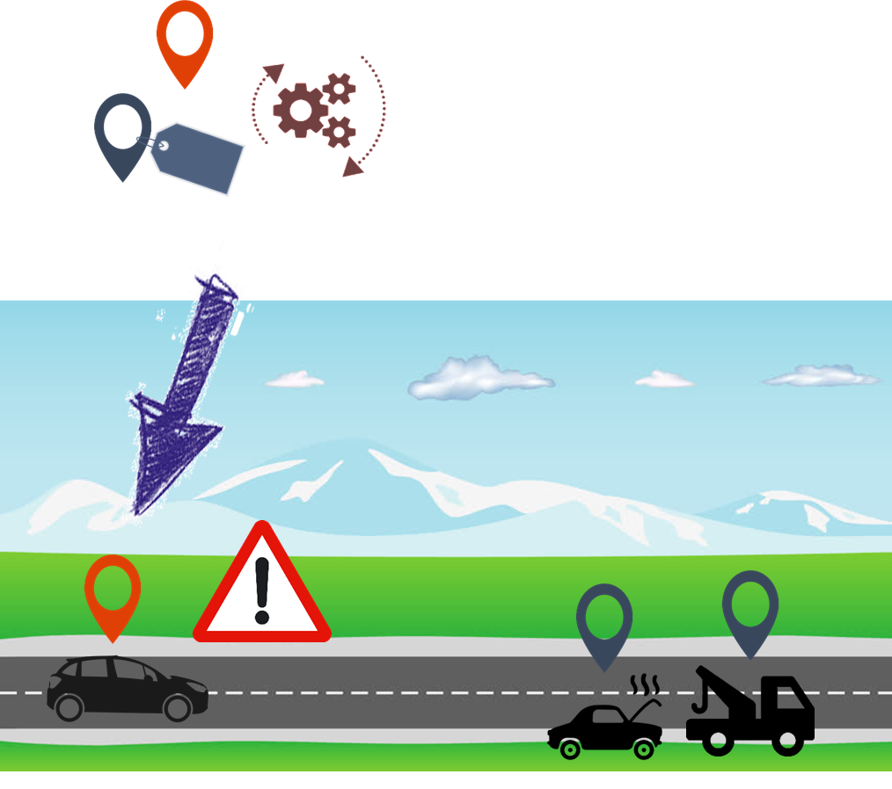
Planteamiento inicial de la Plataforma DGT 3.0
1
Plataforma de vehículos conectados DGT 3.0.
Reto
VISIÓN CERO →2050
Plataforma IoT en nube pública
Escalabilidad
Disponibilidad
Seguridad
Interconexión
Conexión celular
Ecosistema
Fabricante, proveedores de servicios, usuarios vulnerables, Ayuntamientos, etc.
Duración del proyecto: Mayo 2018 - Mayo 2022

Slide 3
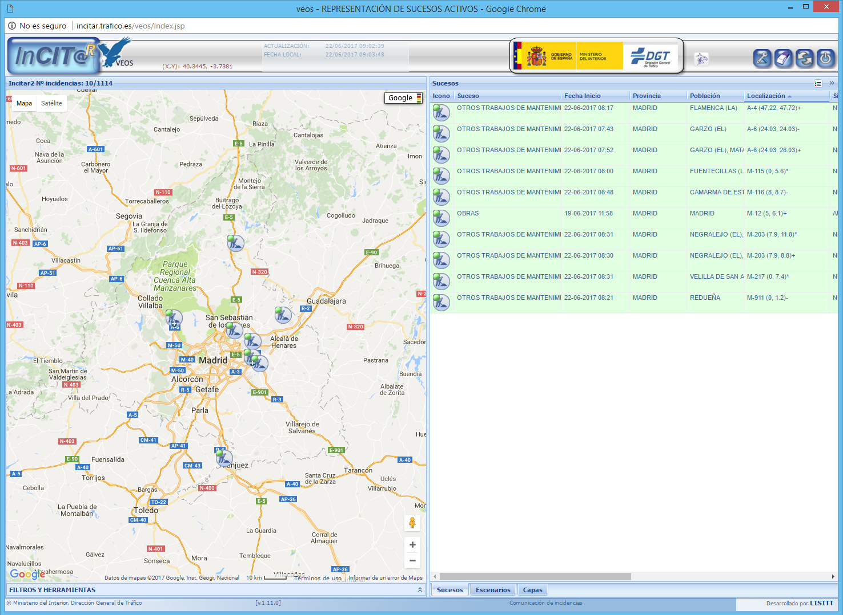
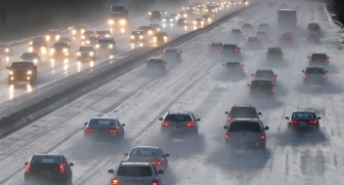

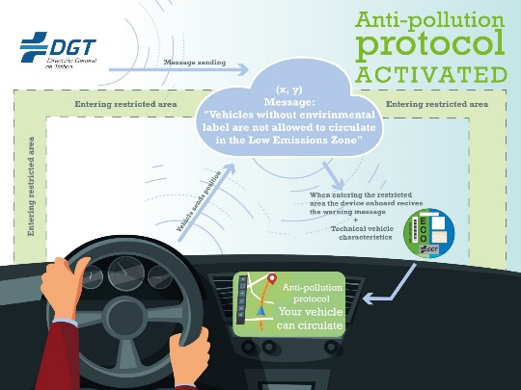
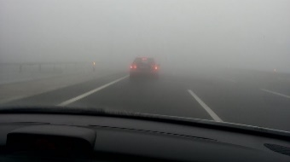
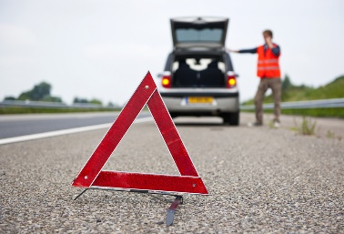
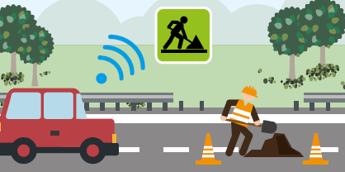
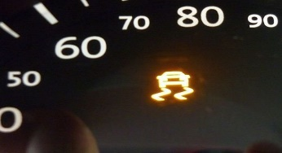
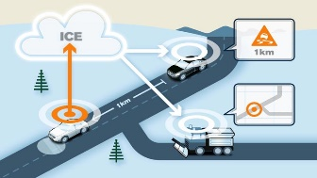
Casos de uso iniciales. Primera parte del proyecto
2
Plataforma de vehículos conectados DGT 3.0. Casos de uso DISPONIBLES
V-16 : Información compartida por los usuarios: vehículo averiado, obstáculo, accidente, mal tiempo, etc.
OBRAS: Información de trabajos en ejecución en tiempo real
VEHICULO SENSOR: Información suministrada por vehículos (luces, advertencias, ESP ...). V2V (V2C).
PMVV: Panel de mensajes virtual. Posible uso para informar la activación de protocolos de contaminación
Integración con sistema LINCE. Ya disponible
Ya disponible
Ya disponible
Ya disponible para empresa participantes en el European DataTask Force

Slide 4
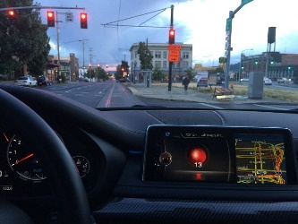
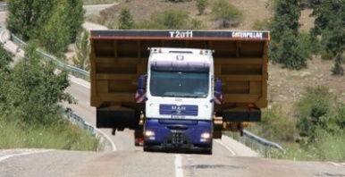
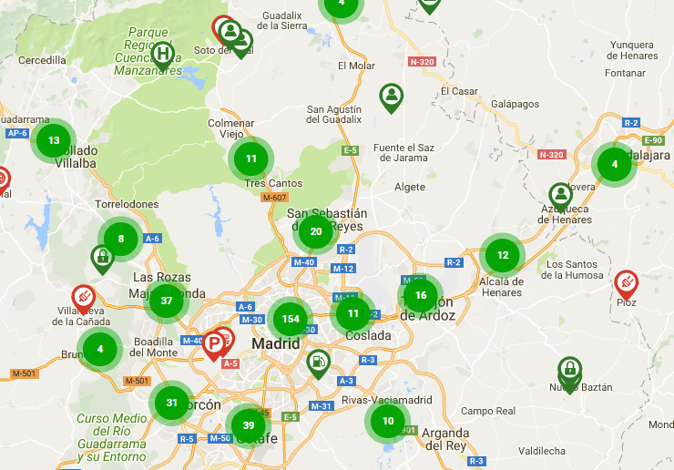
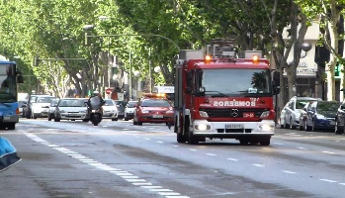
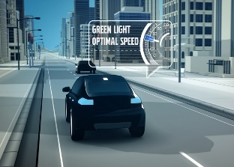
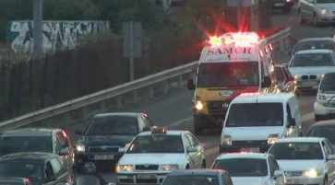
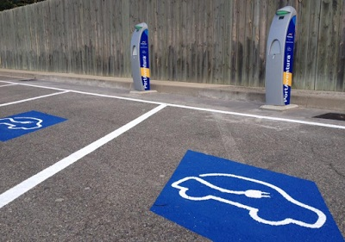
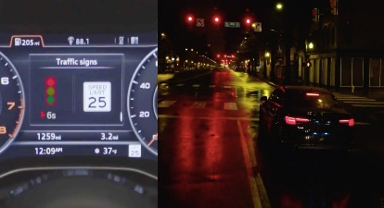
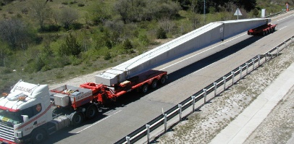
Casos de uso iniciales. Primera parte del proyecto
3
Plataforma de vehículos conectados DGT 3.0. Casos de uso DESARROLLO
SEMÁFOROS: Punto central de difusión de información semafórica de ayuntamientos
VEHICULOS ESPECIALES:
PUNTOS DE INTERÉS
.

Slide 5
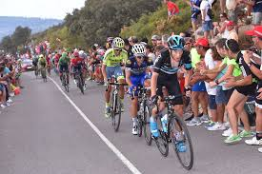
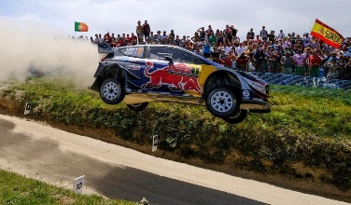
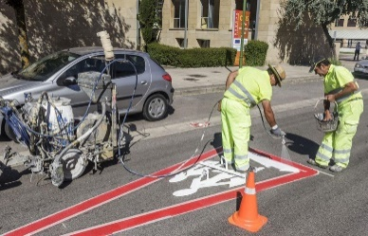
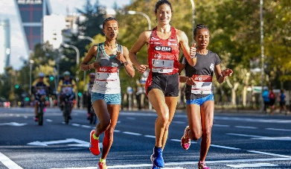
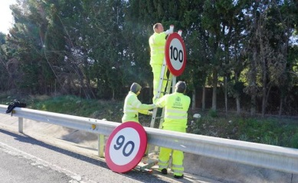
4
Propuesta de nuevos casos de uso
Listado de nuevos casos de uso
Plataforma de vehículos conectados DGT 3.0. Nuevos casos de uso
Información de ubicación de grúas en tiempo real
Balizamiento perimetral de eventos deportivos
Información para la protección en tiempo real de obreros que realizan actuaciones de conservación en las carreteras

Slide 6
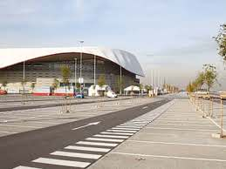
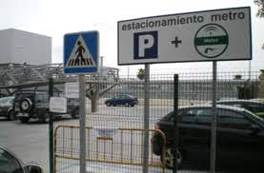
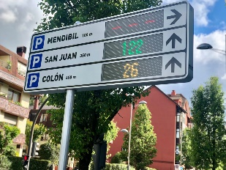
5
Propuesta de nuevos casos de uso
Listado de nuevos casos de uso
Plataforma de vehículos conectados DGT 3.0. Nuevos casos de uso
Información de ubicación de grúas en tiempo real
Balizamiento perimetral de eventos deportivos
Información para la protección en tiempo real de obreros que realizan actuaciones de conservación en las carreteras
Datos dinámicos de aparcamiento

